Slide 1
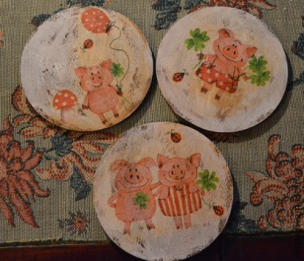
Тема занятия: Декупаж. Подставка под чашку.
Подготовила: Еленская Татьяна Ивановна, учитель технологии МБОУ СОШ №22 города Краснодара

Slide 2
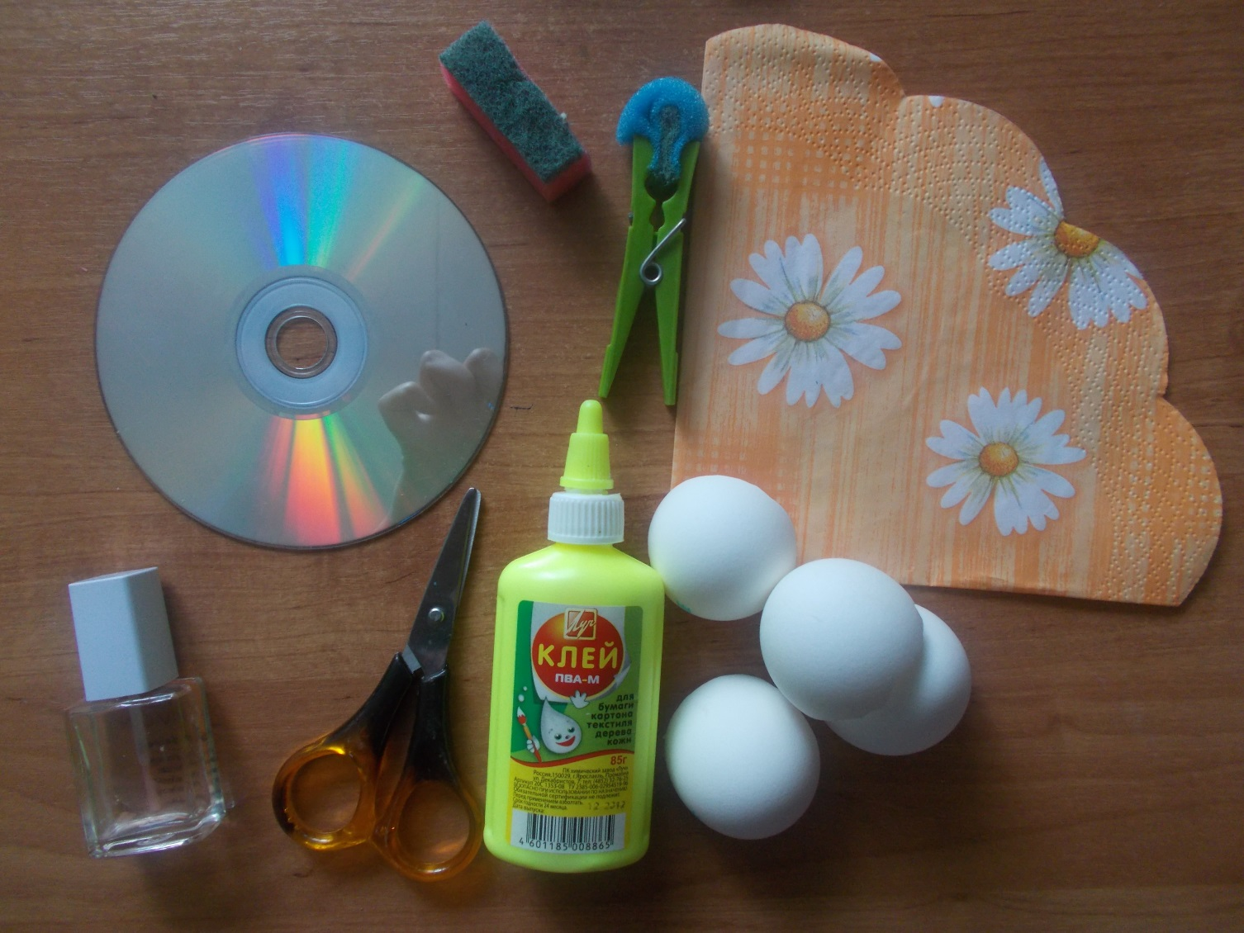
Для этого нам потребуется:

Slide 3
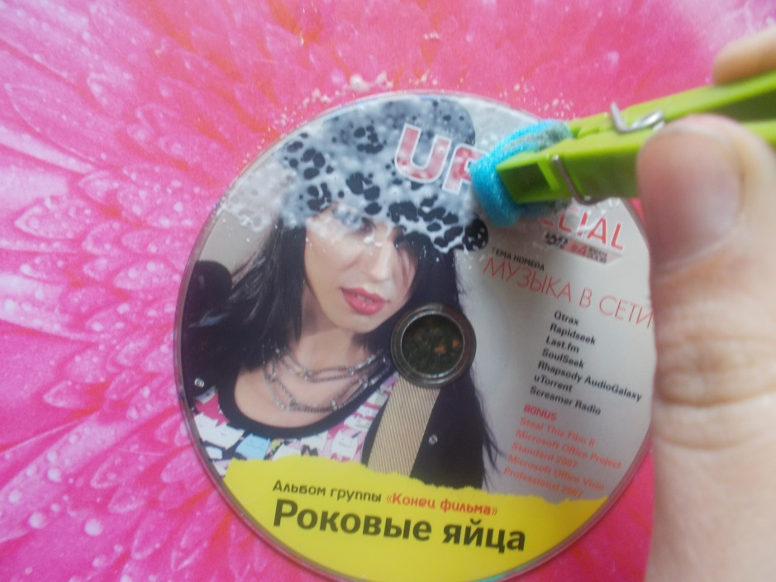
Теперь мы готовы приступить, берем диск, клей и губку с прищепкой, чтобы не испачкаться держимся за прищепку. Наносим губкой на диск клей, разламываем скорлупу на кусочки и покрываем всю основу диска частичками скорлупы.

Slide 4
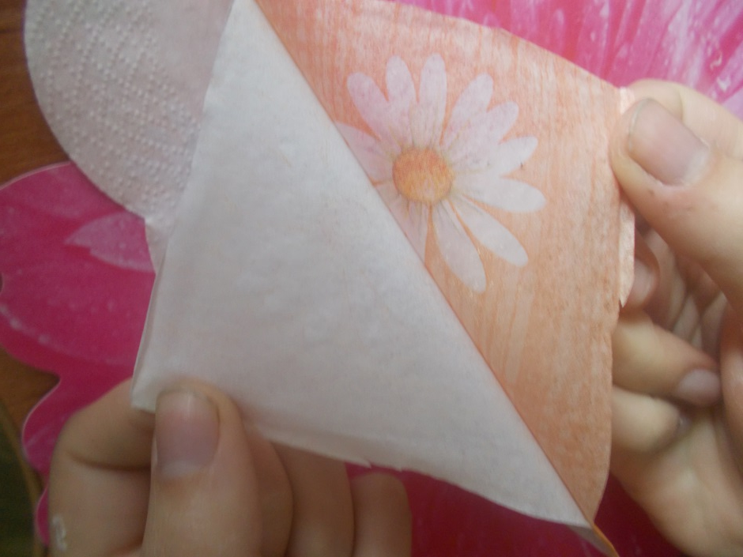
Теперь давайте подготовим салфетку. У каждой салфетки есть два или три слоя, отделяем белые слои, оставляем красивый слой.
Теперь берем губку и поверх грунтовки при хлопающими движениями наносим клей, получается пористая поверхность, наносим салфетку с понравившимся рисунком.

Slide 5
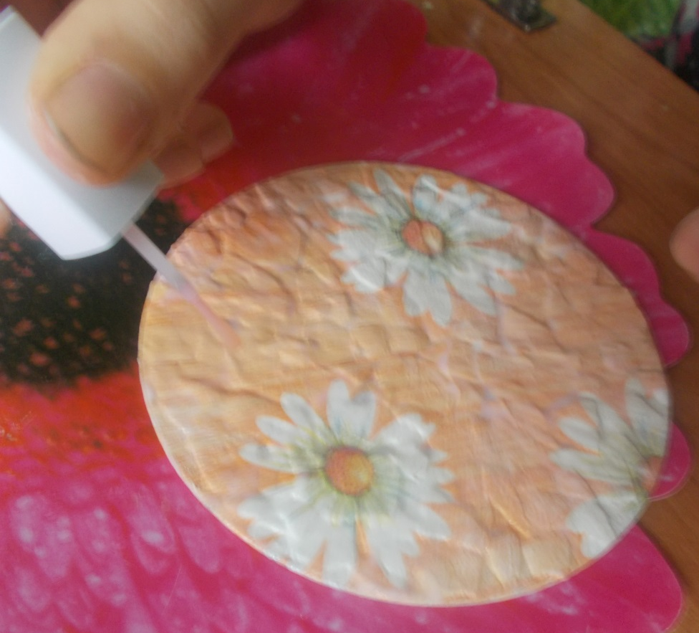
Чтобы подставка под чашку была прочнее, мы ее покрываем лаком, Чем больше слоев, тем прочнее будет подставка. Как только высохнет лак, станут лучше видны очертания скорлупки, что придаст красоту нашей подставки.

Slide 6
СПАСИБО ЗА УРОК!

